Slide 1
GIF P16
Föräldraröte

Slide 2
Agenda
Knattecup – Farstaborg 27/8
Ledare - Struktur & Roller
Plan – Resterande 2023

Slide 3
Knattecup – Farstaborg 27/8
Plats
Tider
Försäljning
Bemanna försäljnings verksamhetens fyra olika pass.
P-16 ska bemanna dessa pass med 3 föräldrar/pass + några extra vid bortfall.
8-10: framplock och förberedelse
10-12: försäljning
12-14: försäljning
14-16: försäljning och undanplock
Städning
Bakning till försäljning.

Slide 4
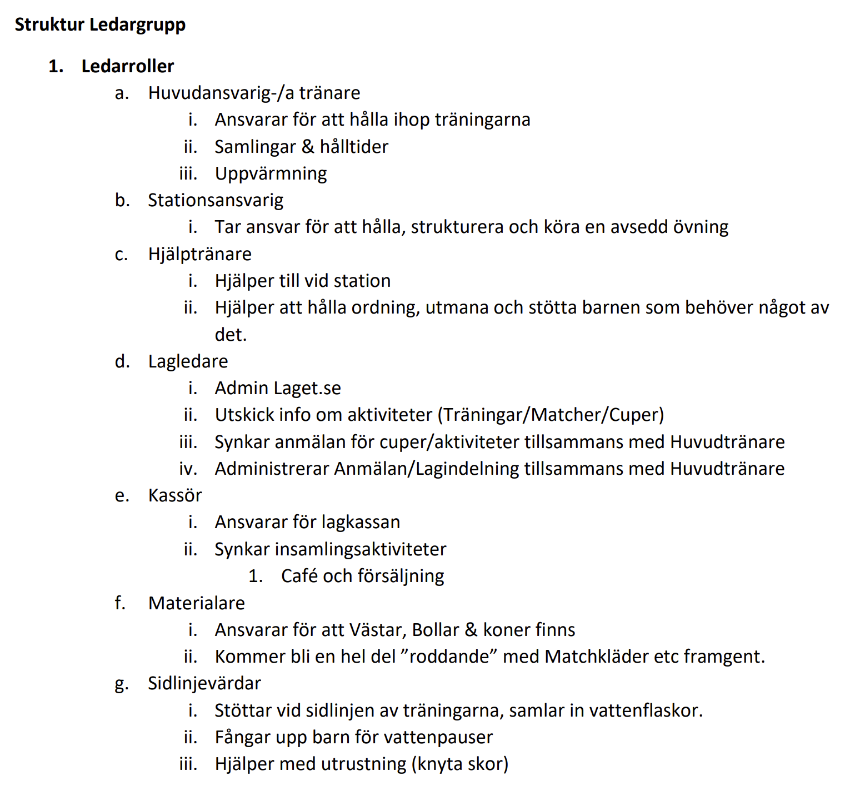
Ledare - Struktur & Roller
Varför?
Erbjuda barnen en utmanande, kul och lärorik tid inom fotbollen, där vi som föräldrar på ett enkelt sätt kan hoppa in och bidra
Syfte
Tydliga roller, finnas något för alla, jämn belastning, ERBJUDA bäst möjliga miljö till barnen

Slide 5
Plan – Resterande 2023
Fler Cuper
Höst/Vinter 2023
Säsongsavslutning

